Slide 1

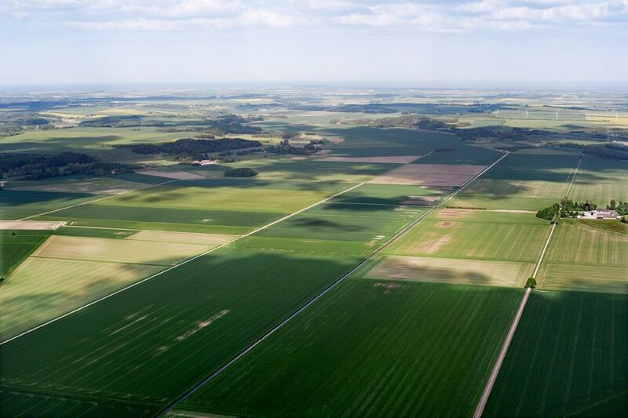

C2C C10 Grenåens opland
Følgegruppemøde 6. februar 2020

Slide 2
Dagsorden
14.00 | Velkommen
 | Intro og kort status på projektet v/ Morten Hundahl
 | Klimaudfordringerne, hvilke problemer skal vi løse i fremtidens Grenåoplandet? V/ Torben Sonnenborg (GEUS)
15.00 | Pause
 | Hydrologisk modellering og data, værktøjerne til at belyse løsningsmulighederne for klimaudfordringerne v/ Torben Sonnenborg (GEUS)
 | Emner til drøftelse i workshop 12. marts v/Steen Ravn Christensen
16.30 | Afrunding

Slide 3
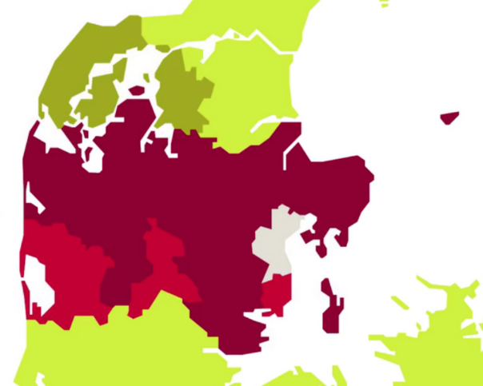
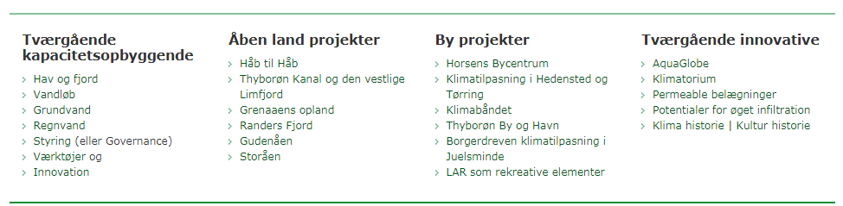
Coast to Coast Climate Challenge
Partnere
Støttende
Forløber over 6 år
Budget ca. 90 mio. kr.
Støtte ca. 52 mio. kr.

Slide 4
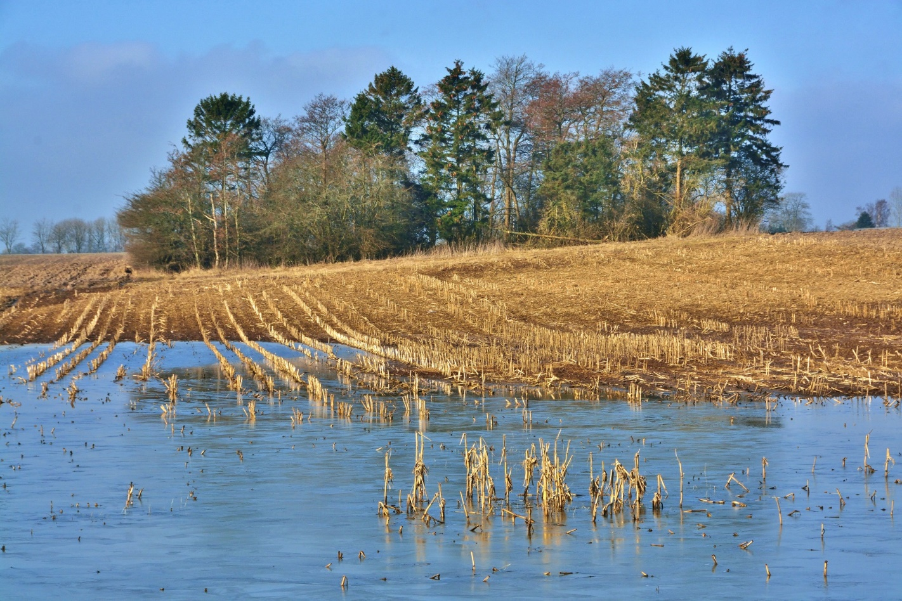
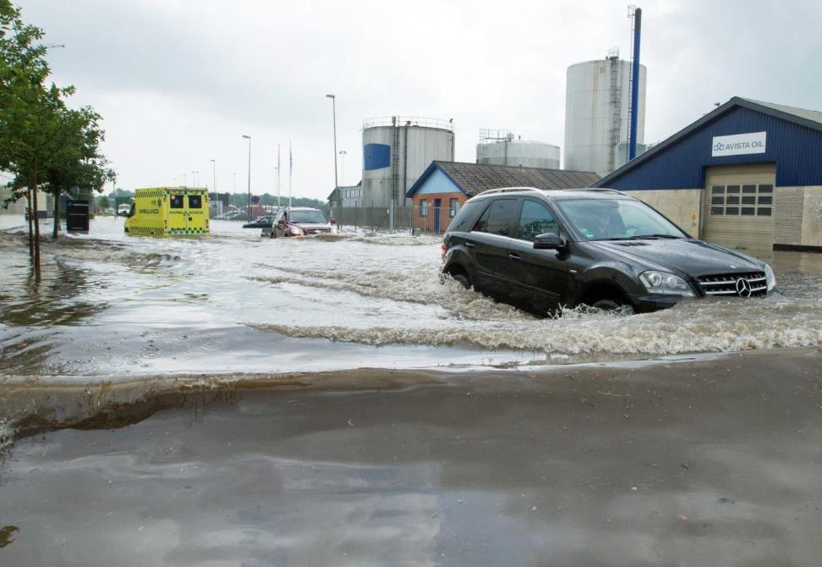
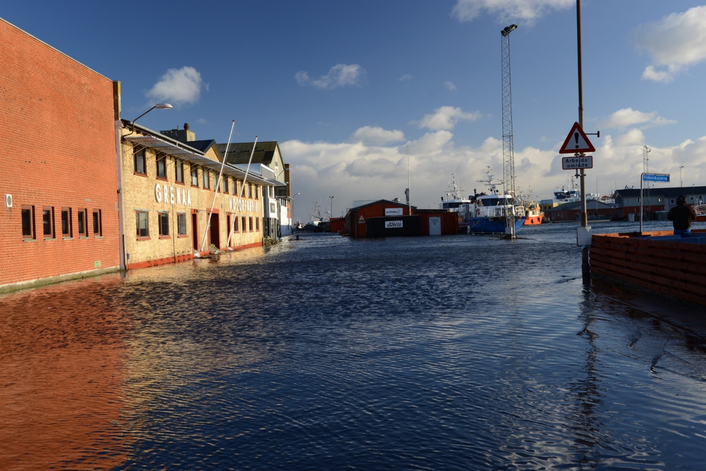

Slide 5
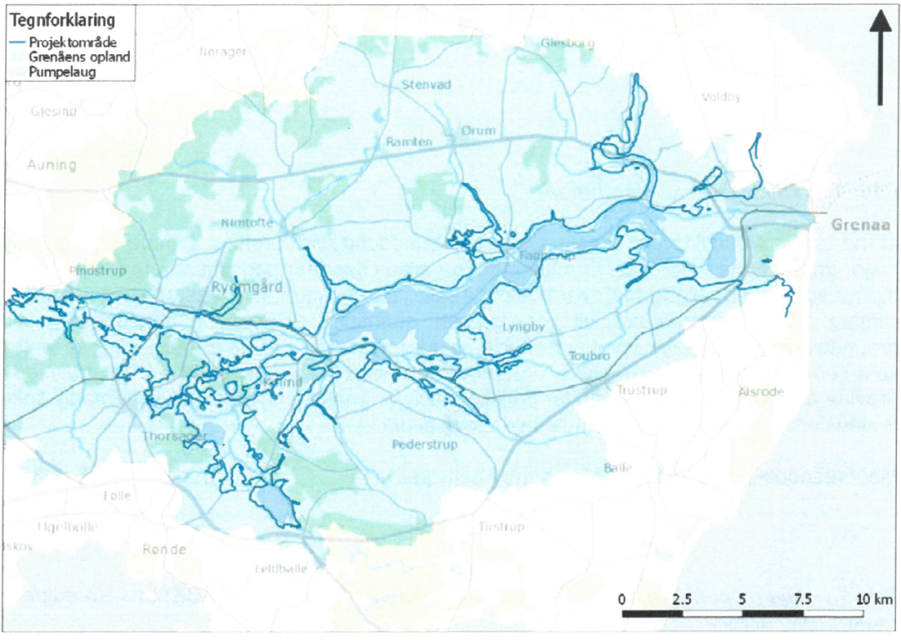
Formål og mål
Leverance: Opsætning af en hydrologisk og hydrogeologisk model for Grenåens opland med integrering af klimatilpasning. Efterfølgende en cost benefit analyse der bl.a. belyser: natur, landbrug, turisme, udvikling af området.
Mål: opbygge et solidt og robust vidensgrundlag til den fremtidige fælles beslutningsproces og strategi for klimatilpasning og forvaltning af Grenåens opland.
Hvorfor: området er sammenhængende og derved vil aktiviteter og valg for håndtering af vand i fx Ryomgård influere med behov for vandhåndtering i Grenaa og omvendt.

Slide 6
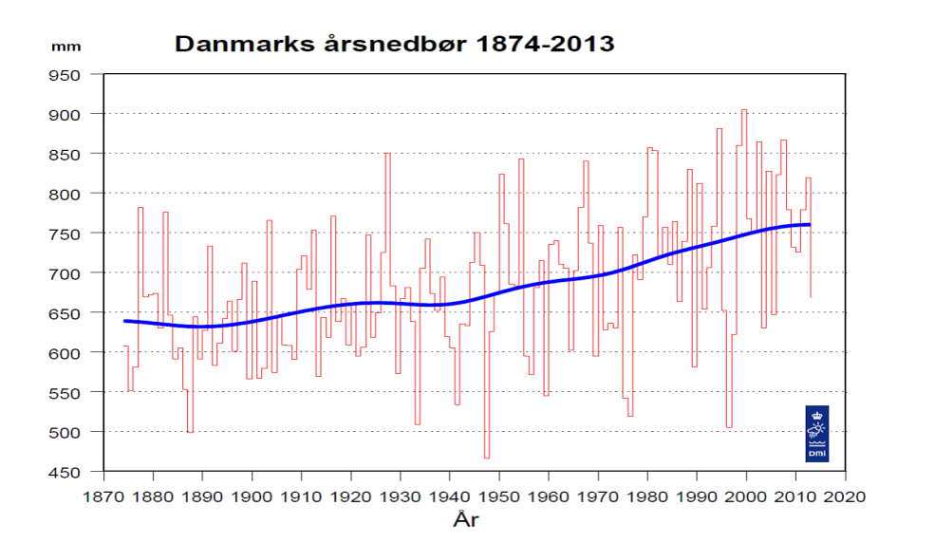
Formålet
Rettidig omhu
Ejerskab
Forventningsafstemning
Hjælp jer selv og kommunen

Slide 7
Leverancer til EU - status
Fase 1. 2017-2018
Leverancer (senest 2018)
Fase 2. 2019-2020
Leverancer (senest 2020)
Udarbejdelse af en hydrologisk model for vandbalancen i Grenåens opland, hvor der opstilles passende 0-scenarier og mulige løsningsscenarier for klimatilpasning af området.
Der udarbejdes en cost benefit analyse som en udviklingsopgave, hvor områdets potentialer og værdier belyses ved de forskellige scenarier beskrevet i modellen
Forberede fase 3
Fase 3. 2020-2022
Leverancer (senest 2022)
Der udarbejdes på baggrund af den hydrologiske model og cost benefit analysen en samlet strategi for Grenåens opland på tværs af Syddjurs og Norddjurs Kommune
Involvering af interessenter
Hjemmeside med dialogportal
Dataindsamling til grundlag for udarbejdelse af hydraulisk model med klimatilpasningsscenarier med en teknisk rapport
Udarbejdelse af udbudsmateriale
Forberede fase 2

Slide 9
Klimaets udvikling og udfordringer
- med fokus på Djursland
Torben O. Sonnenborg
Hydrologisk Afdeling, GEUS
Følgegruppemøde, 6. februar 2020

Slide 10
Indhold
Nutidig situation
Historisk udvikling i klimaet og vandet (målinger)
Hvad kan vi forvente fremover (modeller)
  Klima (Nedbør)
  Havniveau
Hydrologiske effekter
  Grundvand
  Saltvandsindtrængning
  Vandløb/oversvømmelse
Konklusion

Slide 11
NUTIDEN

Slide 12
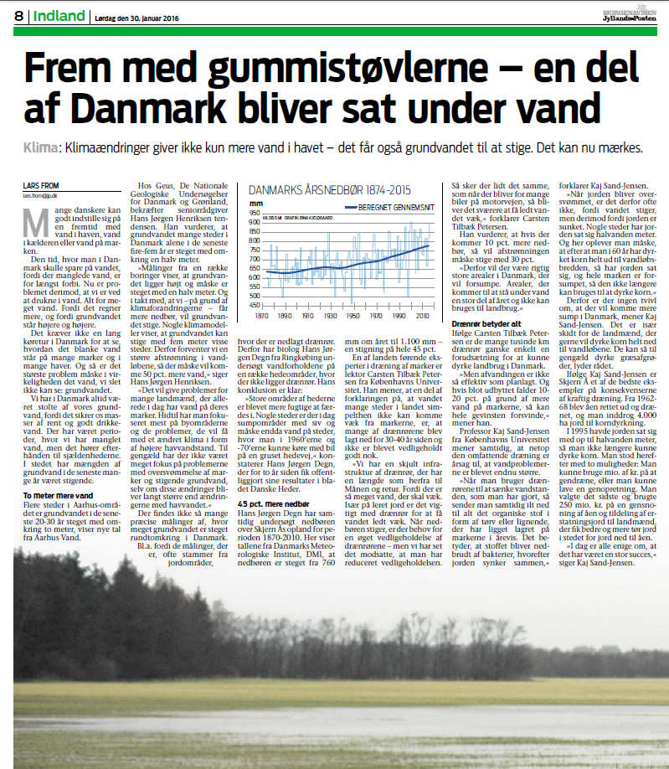
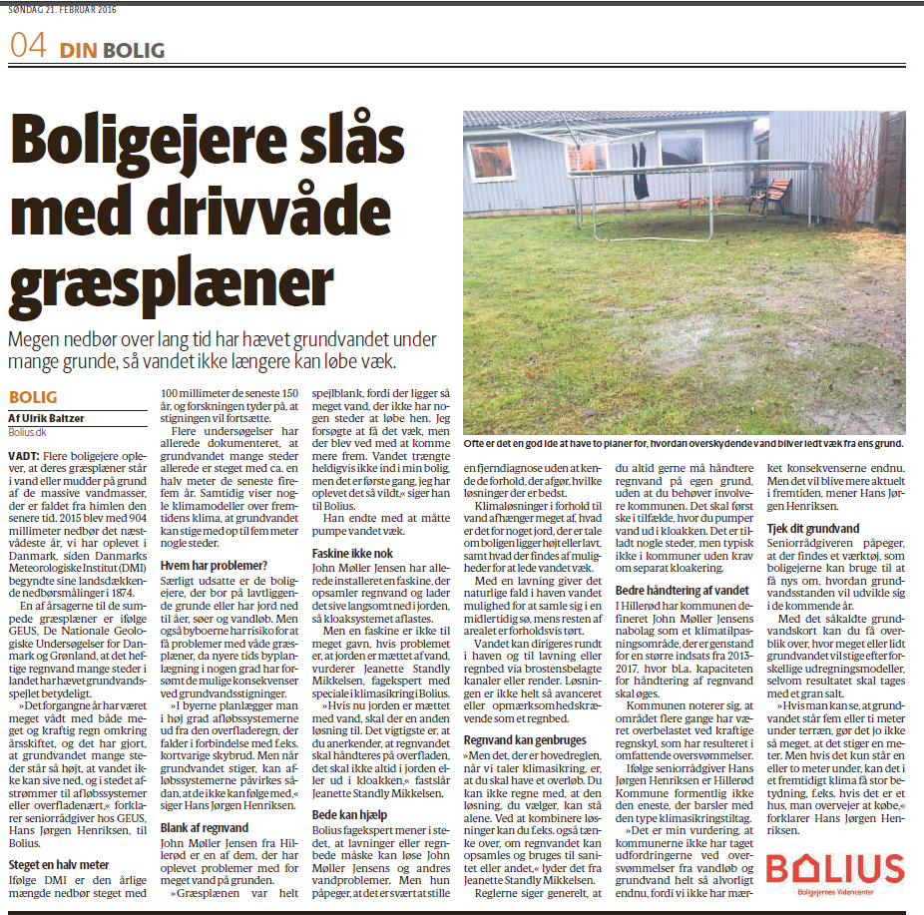
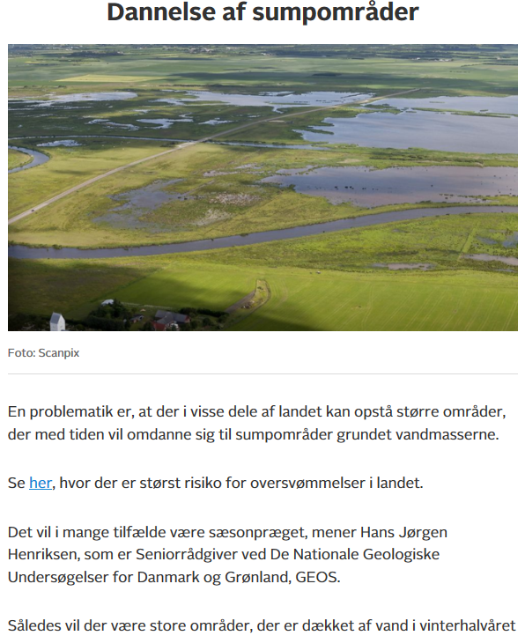
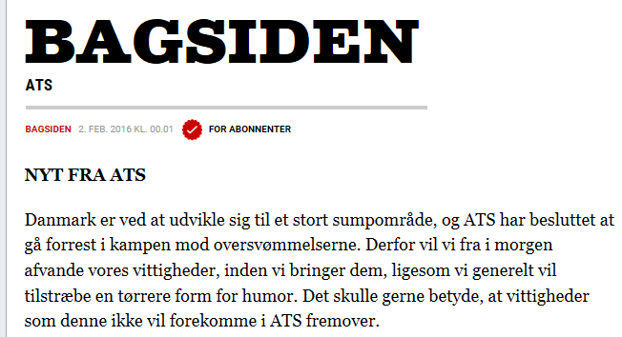
”Danmark forsumper”

Slide 13
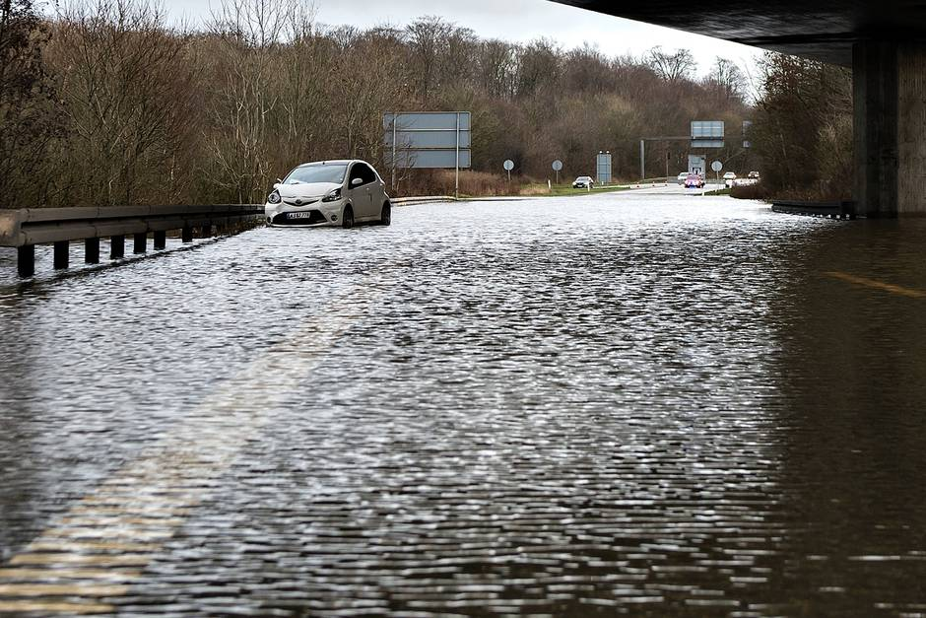
Oversvømmede veje
27 December 2015
18 statsveje
Mange mindre veje
Notes:
Billede fra Taulow motorvejeskryds – JP foto

Slide 14
FORTIDEN

Slide 15
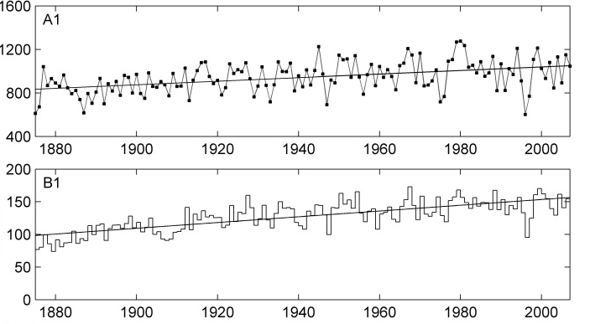
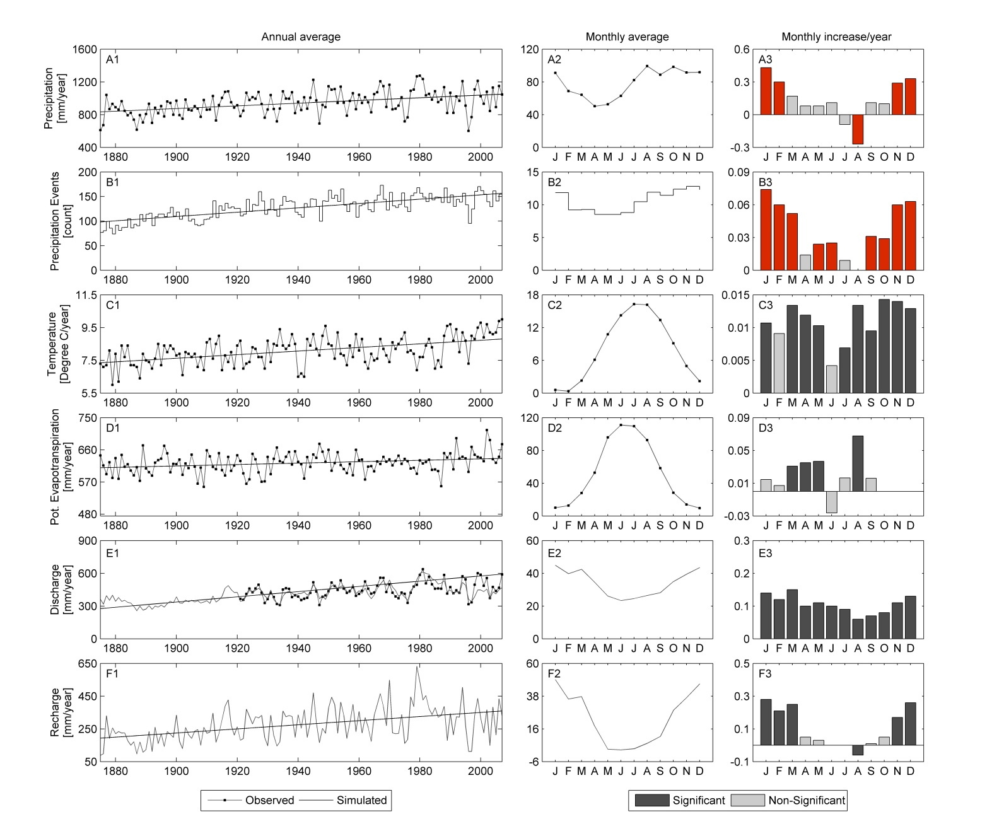
Klimaændringer er her allerede
Nedbørsudvikling i Skjern Å oplandet – 1870-2010
Nedbør
[mm/år]
[mm/måned/år]
Nedbørs-
dage
[antal]
[antal/måned/år]
Karlsson et al. (2014)

Slide 16
Klimaændringer er her allerede
Nedbørsudvikling i Skjern Å oplandet – 1870-2010
Nedbør
[mm/år]
[mm/måned/år]
Nedbørs-
dage
[antal]
[antal/måned/år]
Ændring: 0.07 x 140 = 9.8 dage/måned
Karlsson et al. (2014)

Slide 17
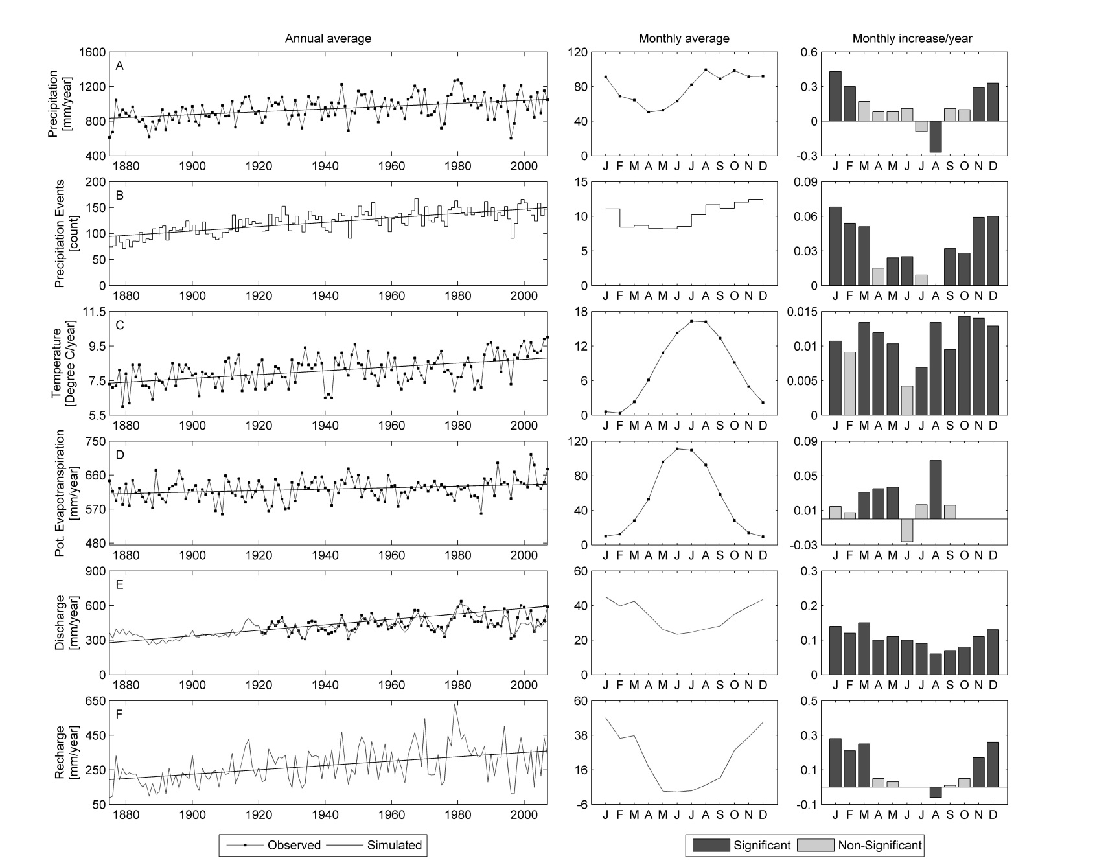
Klimaændringer er her allerede
Klimaudvikling I Skjern Å oplandet
Tilvækst hver 10. år
Nedbør: 16 mm
Temperatur: 0.1 ºC
Vandføring: 13 mm

Slide 18
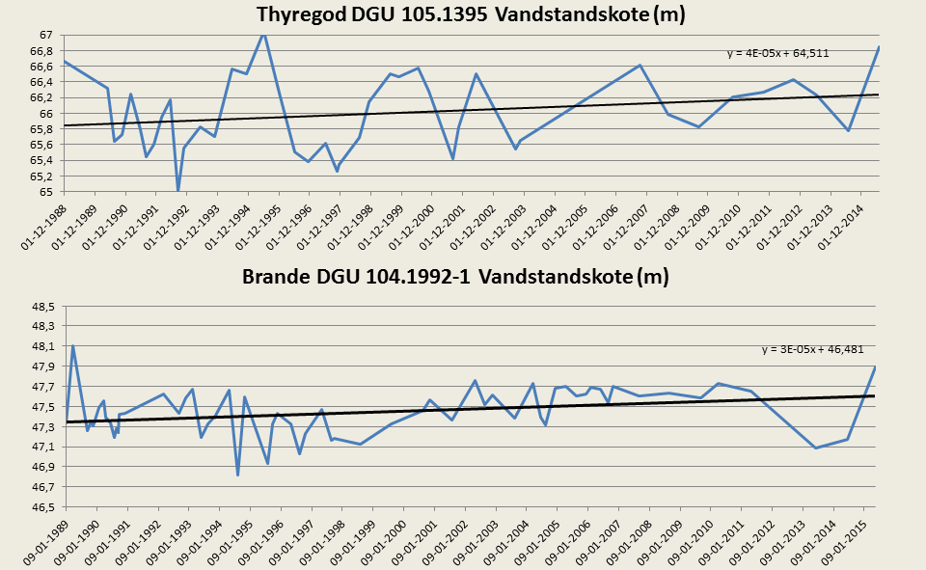
Grundvandsspejl 1988-2015
Pejletidsserier GRUMO - Terrænnært grundvand – Skjern Å oplandet

Slide 19
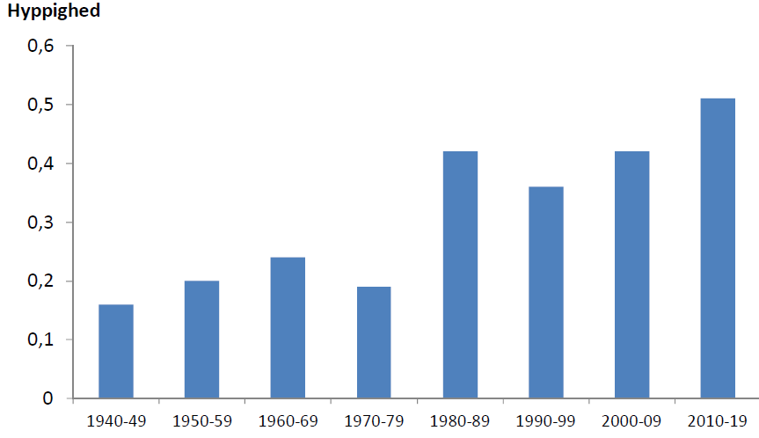
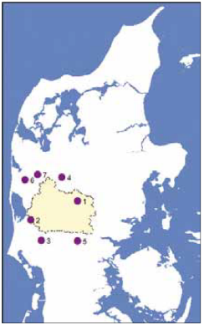
Grundvand
Tidvise søer på heden – mere vand
Hyppighed af vanddækning i 45 søer (luftfotos)
Upåvirket af dræning og vanding
HJ Degn (2013) Vand & Jord

Slide 20
FREMTIDEN

Slide 21
Emissions-scenarier
RCP scenarier
RCP: repræsentative koncentrationsscenarier
RCP2.6, RCP4.5, RCP6.0 og RCP8.5
Strålingspåvirkningen i watt per kvadratmeter ved slutningen af århundredet
RCP8.5: ”Business as usual”

Slide 22
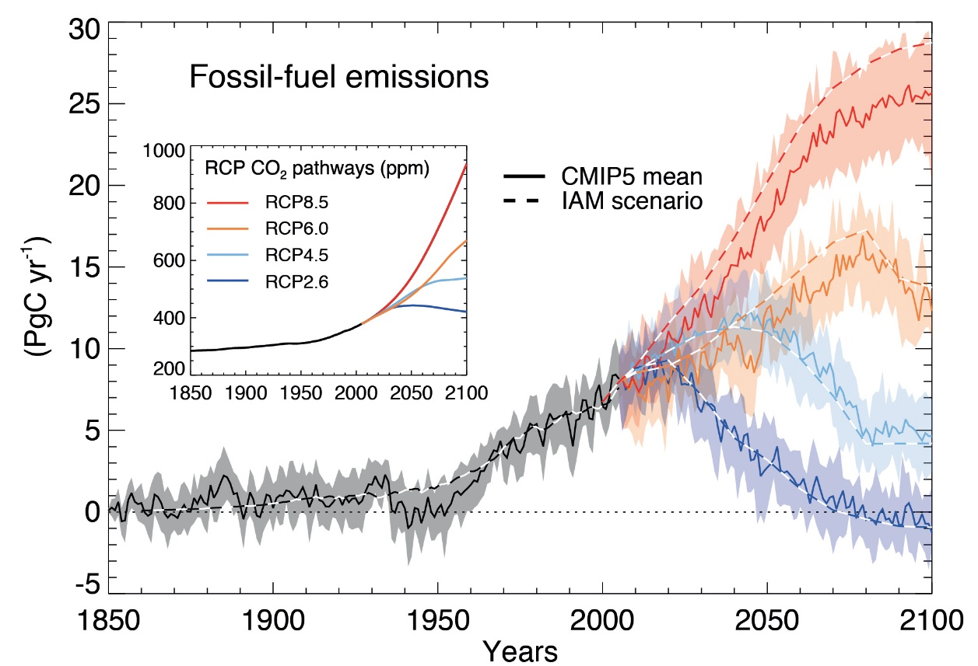
RCP emissions scenarier

Slide 23
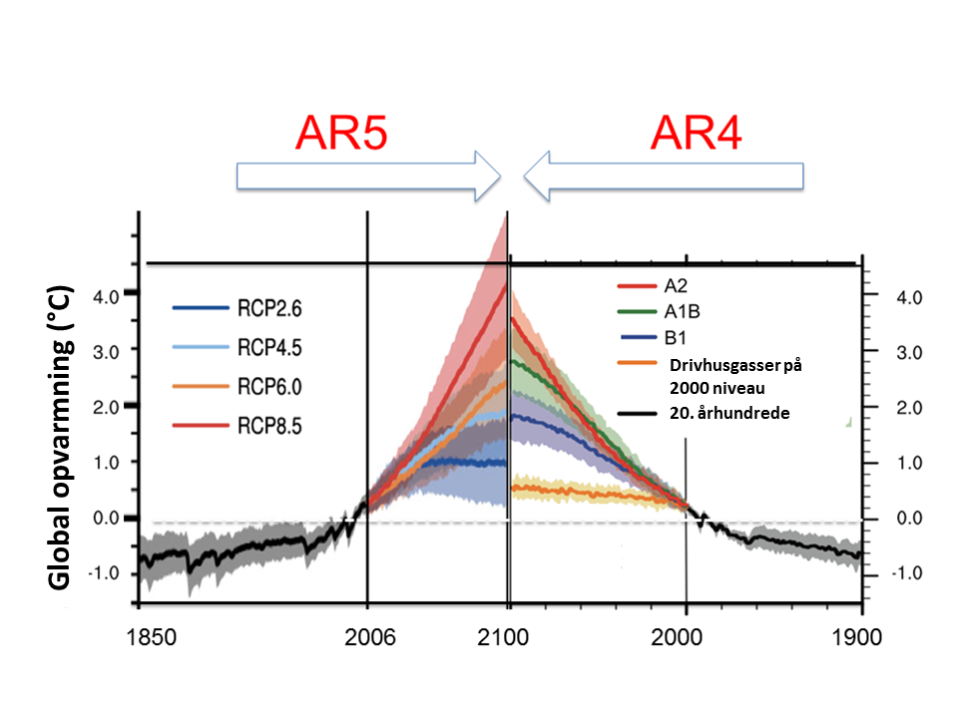
Tidligere eksempler på klimafremskrivning
(AR4)

Slide 24
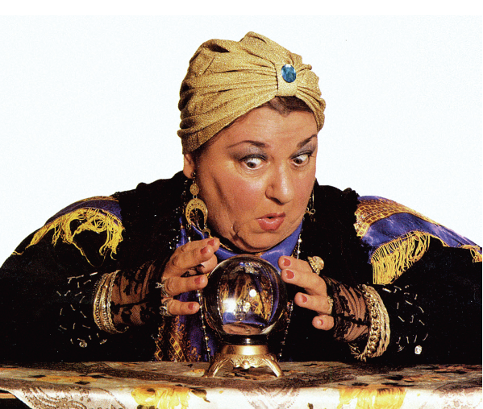
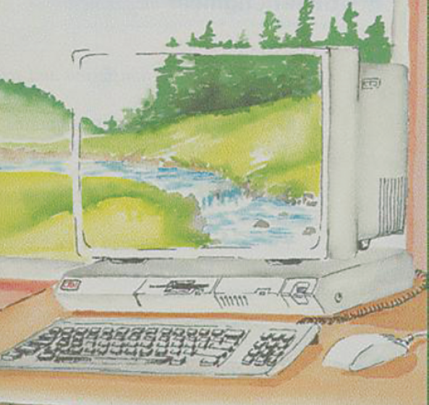
Hvad bringer fremtiden så?
- Og hvordan laver vi vores ”gæt”
Ingen data
➔ brug modeller
Alle modeller er simplifikationer af virkeligheden ➔ usikkerheder på modelforudsigelser
Typer af modeller
  Personlige gæt
  Computer modeller
    Klimamodeller
    Hydrologiske modeller

Slide 25
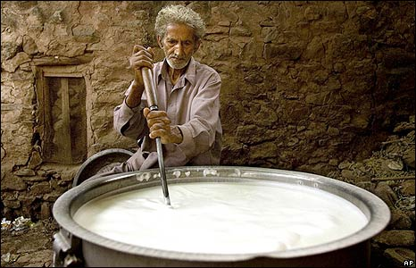
Forudsigelse af klimaet
Emissions-scenarie
(RCP4.5, RCP6.0, RCP8.5)
Periode
(2021-50; 2071-2100)
Klimamodel
(HIRHAM, ECHAM, etc.)
Bias korrektion
(Delta change, DBS)
Klimaprognose

Slide 26
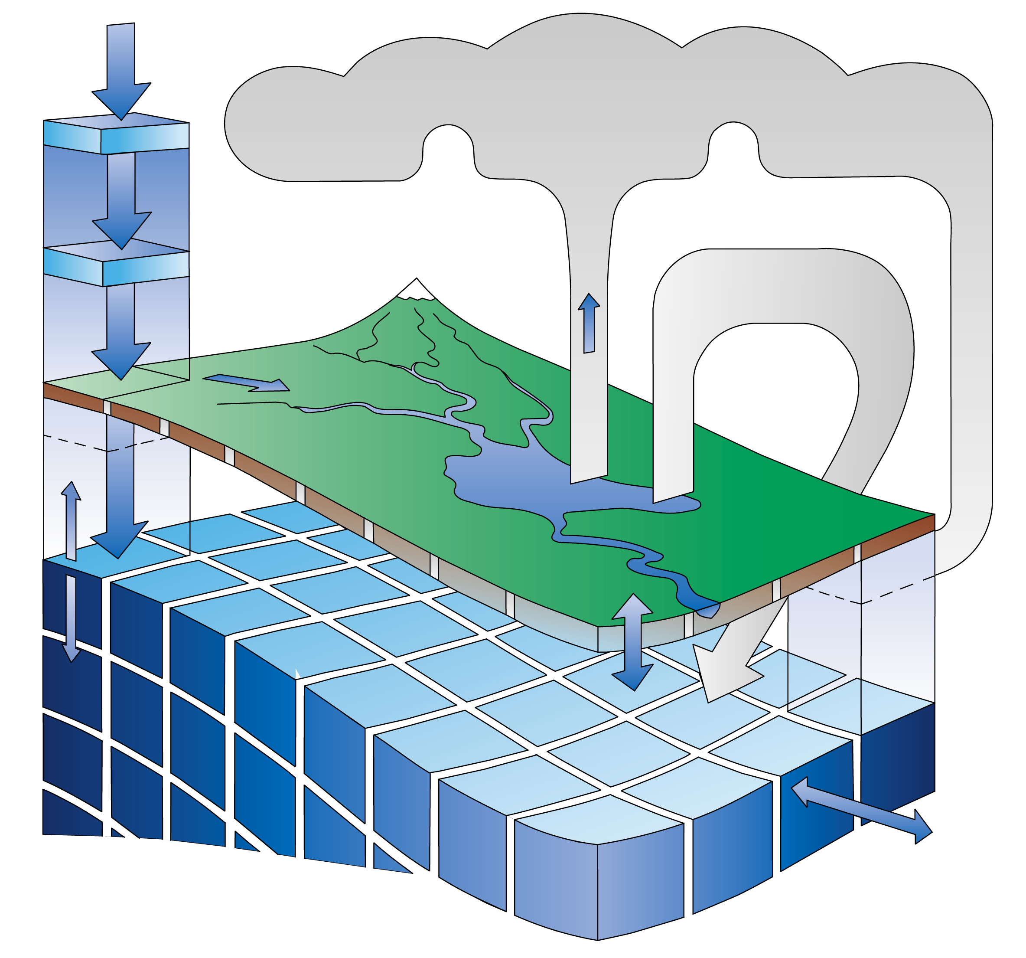
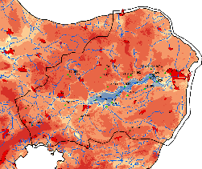
Beregning af klimaændringers effekt på hydrologi
Observeret
klima
Nutidigt CO₂
Ned-skalering
(Obs.data)
Fremtidigt CO₂
Global
100-250 km
Regional
10-25 km
Hydrologisk
50-500 m
Modeller
Skala

Slide 27
Forudsigelser/Prognoser

Slide 28
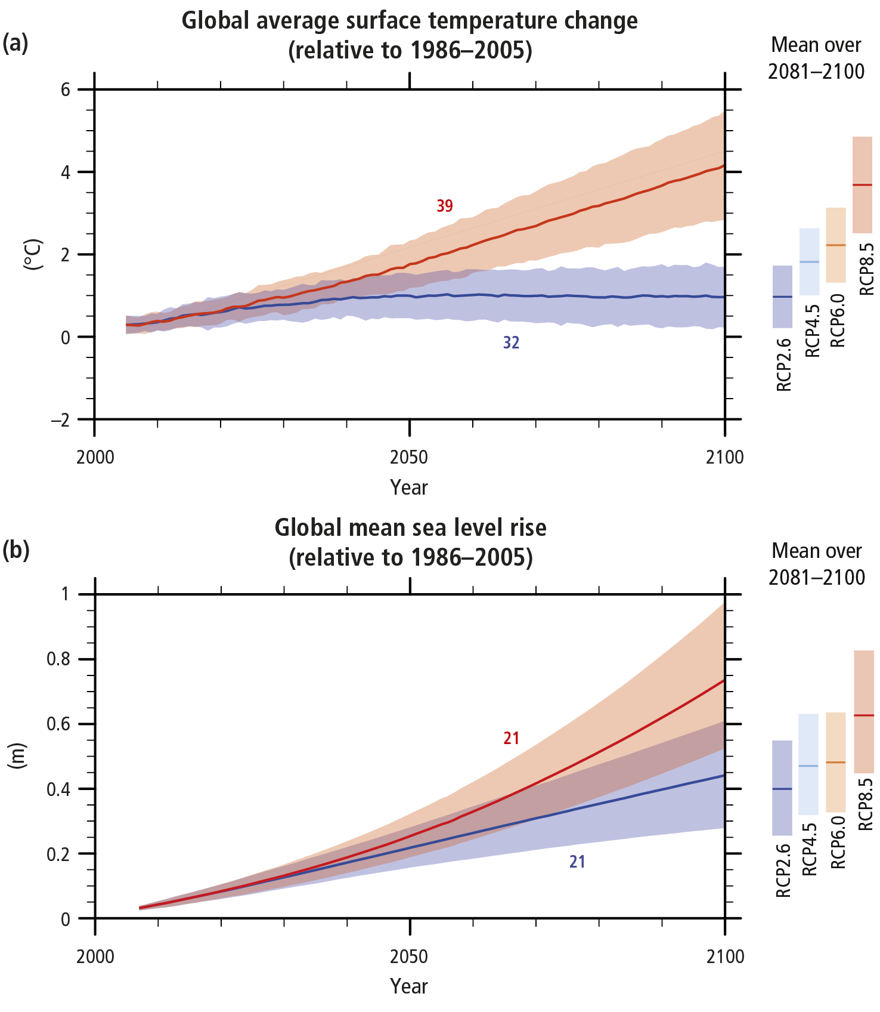
Temperatur, global

Slide 29
Fremskrivninger for Danmark: Temperatur, nedbør og potentiel fordampning
RCP 4.5
RCP 8.5
Temperatur
På hver figur:
Observeret (sort)
Uden biaskorrektion (rød)
Med biaskorrektion (blå)
Spredning (uden biaskorrektion, gulskraveret)
Spredning (med biaskorrektion, blågråskraveret)
Nedbør
Pot. fordampning
Pasten-Zapata, Sonnenborg, Refsgaard 2019 - ROSA

Slide 30
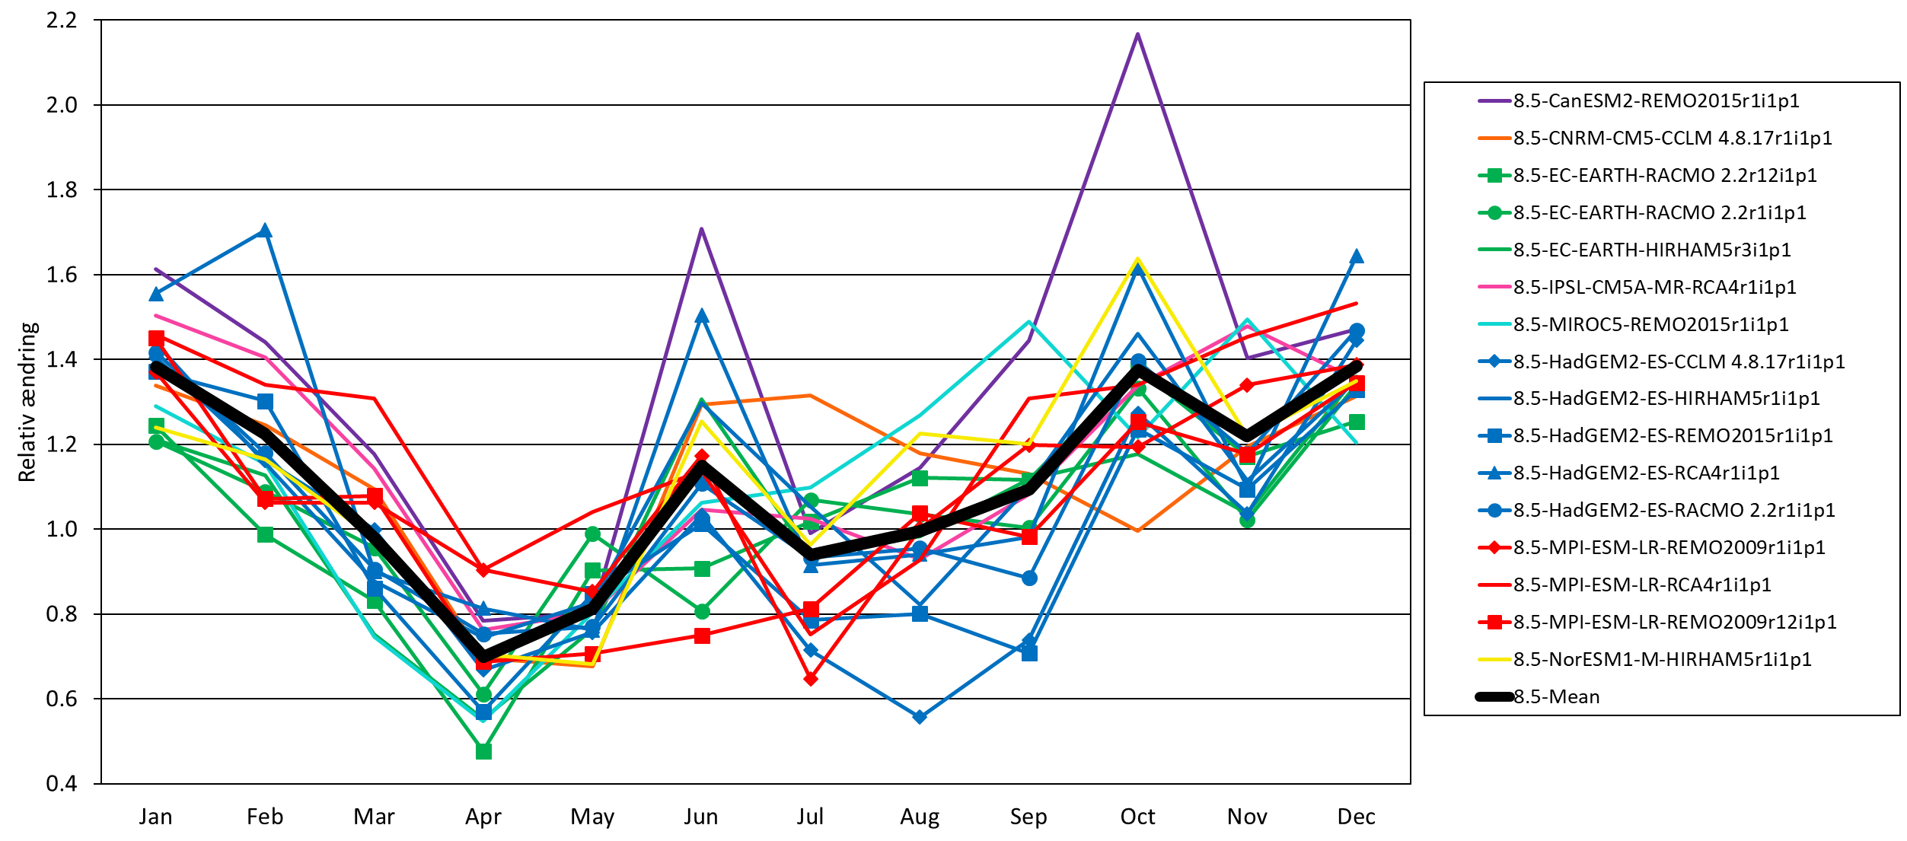
Nye beregninger AR5 2071-2100 versus
1981-2010 (RCP 8.5) - nedbør
mm/måned/år
Notes:
Same colors used for the projections that are driven by the same GCM because this is the largest source of uncertainty

Slide 31
RCP 8.5 Ændring i årsnedbør (%) for 2071-2100 sammenlignet med 1981-2010
Middel for 16 klimamodeller (RCM/GCM)
Paten-Zapata og Sonnenborg 2019 - ROSA

Slide 32
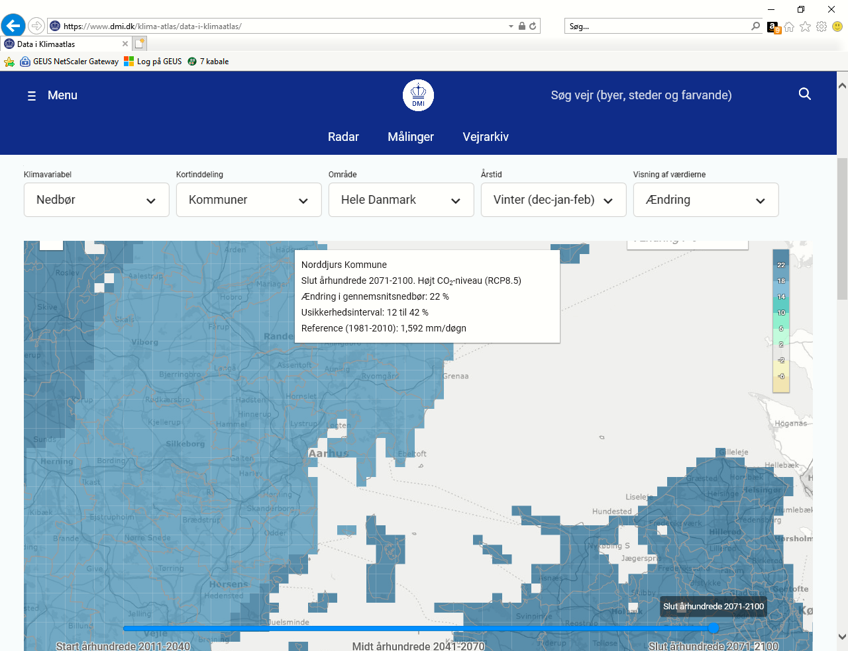
Klima-atlas

Slide 33
Havniveau

Slide 34
Havniveau, globalt

Slide 35
Havniveau, nationalt
DMI’s øvre grænse
RCP4.5
DMI (2014)
Notes:
Figur 9: Den absolutte middelvandstand ved Danmark i meter for årene 1900-2100. Den grå skygge for år 1900-2012 viser den observerede årlige middelvandstand ved danske vandstandsmålere, korrigeret for landhævning. Den blå streg for år 2012-2100 viser IPCC’s bedste estimat af middelvandstanden i Nordsøen for RCP4.5 scenariet, og skyggen angiver usikkerheden for dette scenarie. Den stiplede linje angiver DMI’s estimat af en øvre grænse for vandstandsstigninger til brug for usikkerhedsberegninger. I højre side af figuren vises middelværdi og usikkerheder for de fire IPCC scenarier samt for BACC’s vurdering af A1B scenariet for perioden 2081-2100. Den stiplede linje viser DMI’s øvre bud for denne periode.

Slide 36
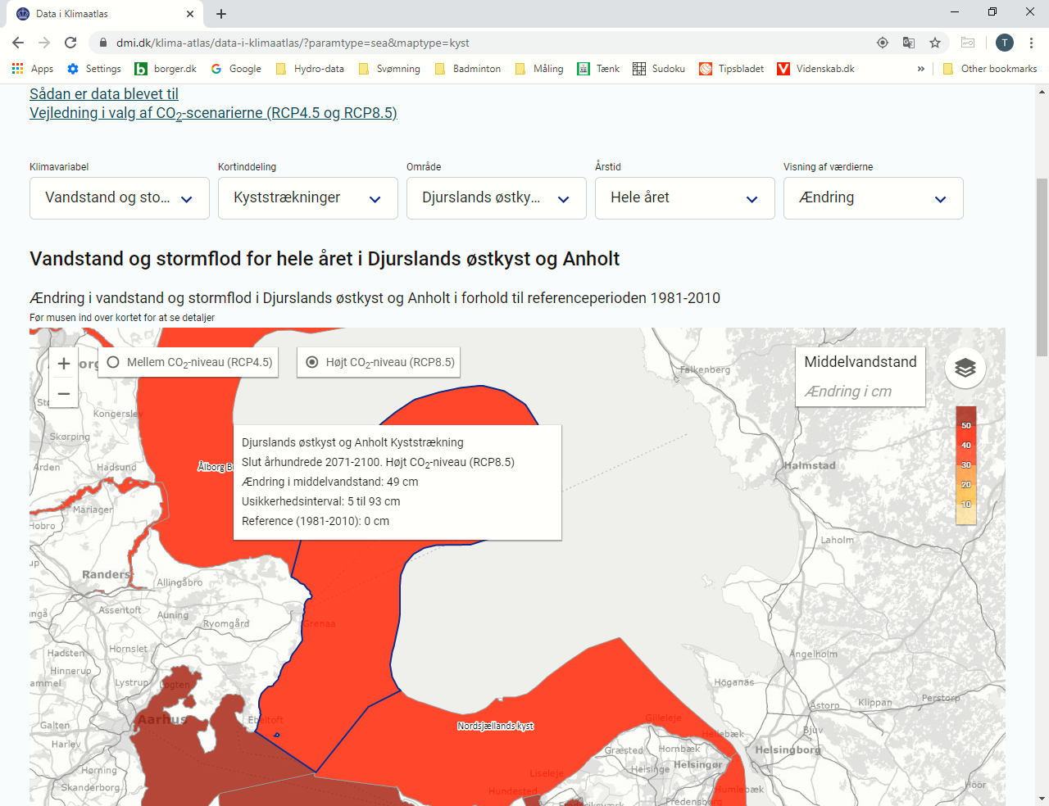
Havniveau

Slide 37
Hydrologiske effekter
Terrænnært grundvand
Oversvømmelse
Saltvandsindtrængning

Slide 38
Terrænnært grundvand

Slide 39
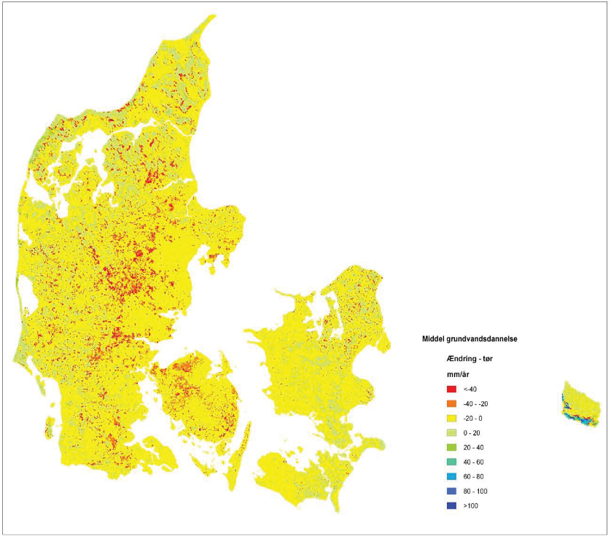
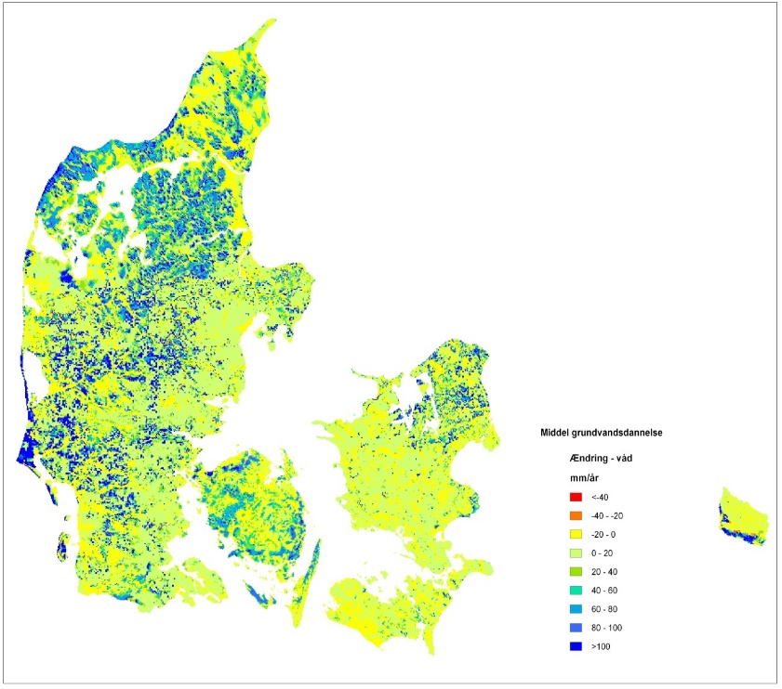
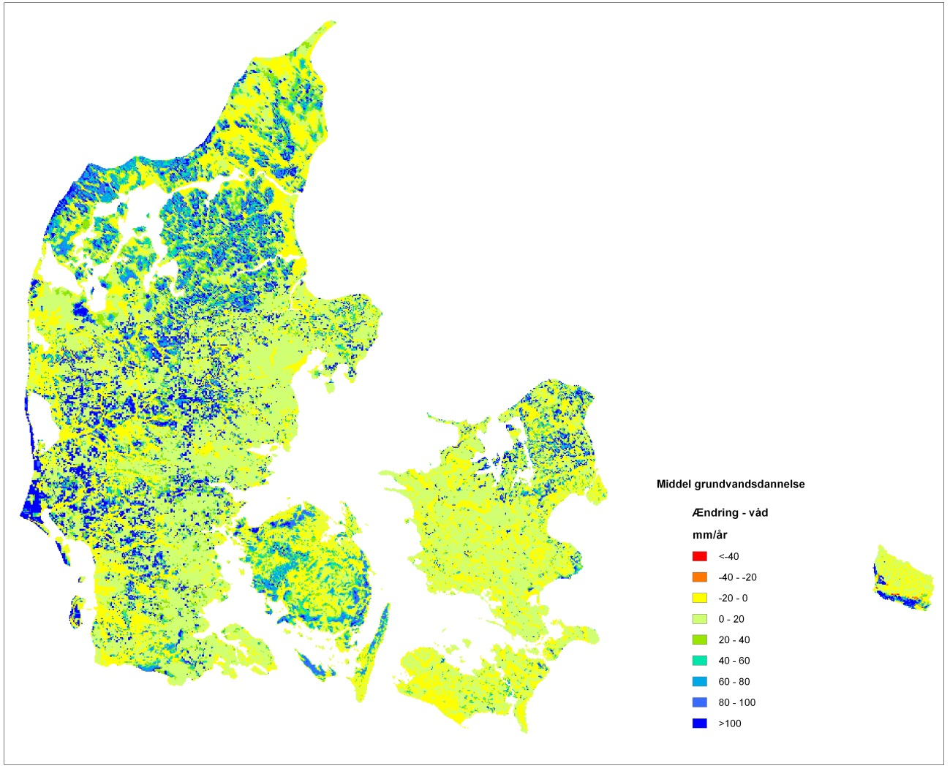

Grundvandsdannelse
[1961-90] to [2021-50]
”tør” klimamodel
”våd” klimamodel
Ændring i grundvandsdannelse (mm/år)

Slide 40
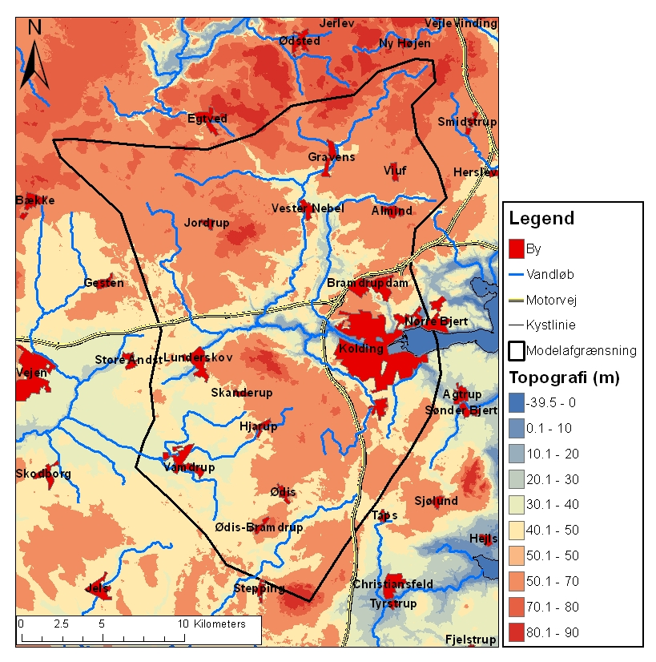
Formål
Grundvands-oversvømmelse
Værktøjer
6 klima modeller
1 hydrologisk model
Kolding

Slide 41
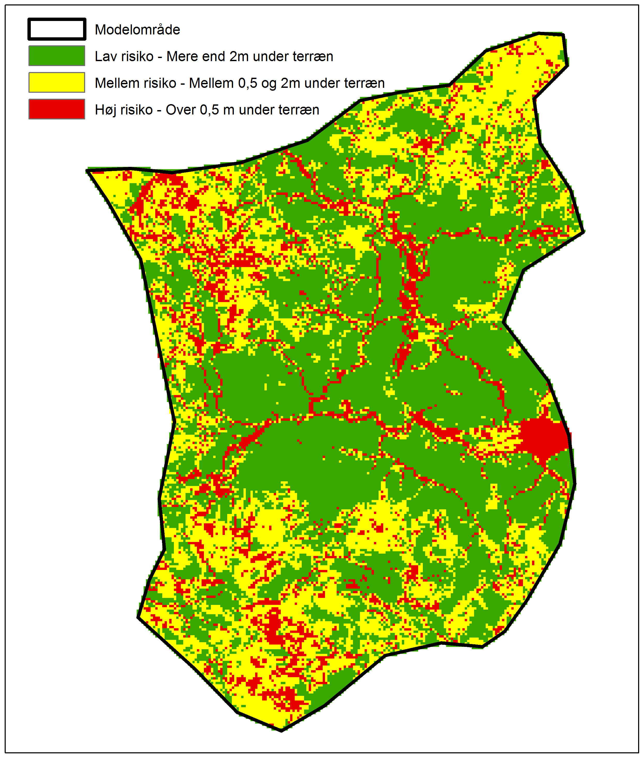
Terrænnært grundvand
– dybde til GVS
Nutid

Slide 42
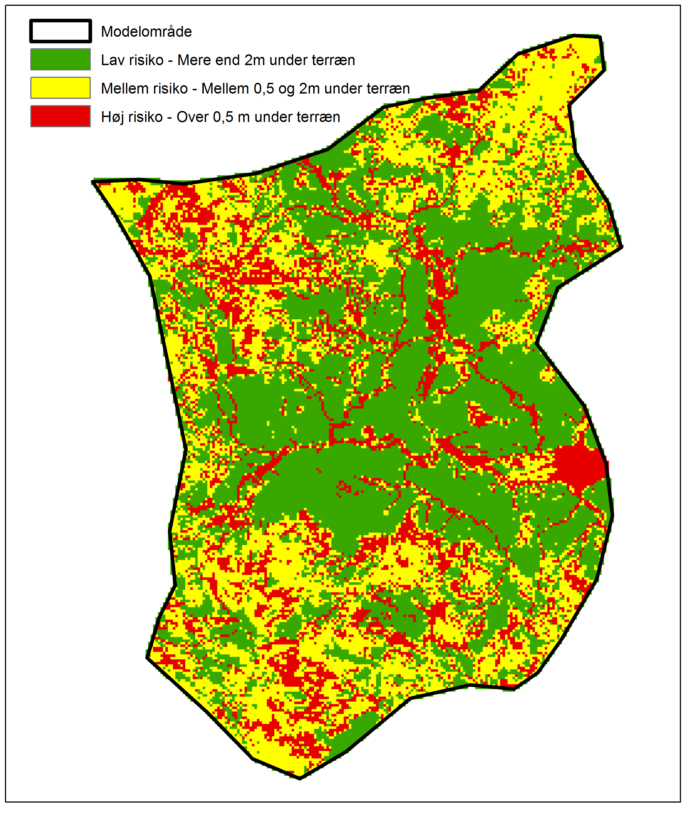
Terrænnært grundvand
– dybde til GVS
Fjern fremtid (2071-2100)

Slide 43
Saltvandsindtrængning

Slide 44
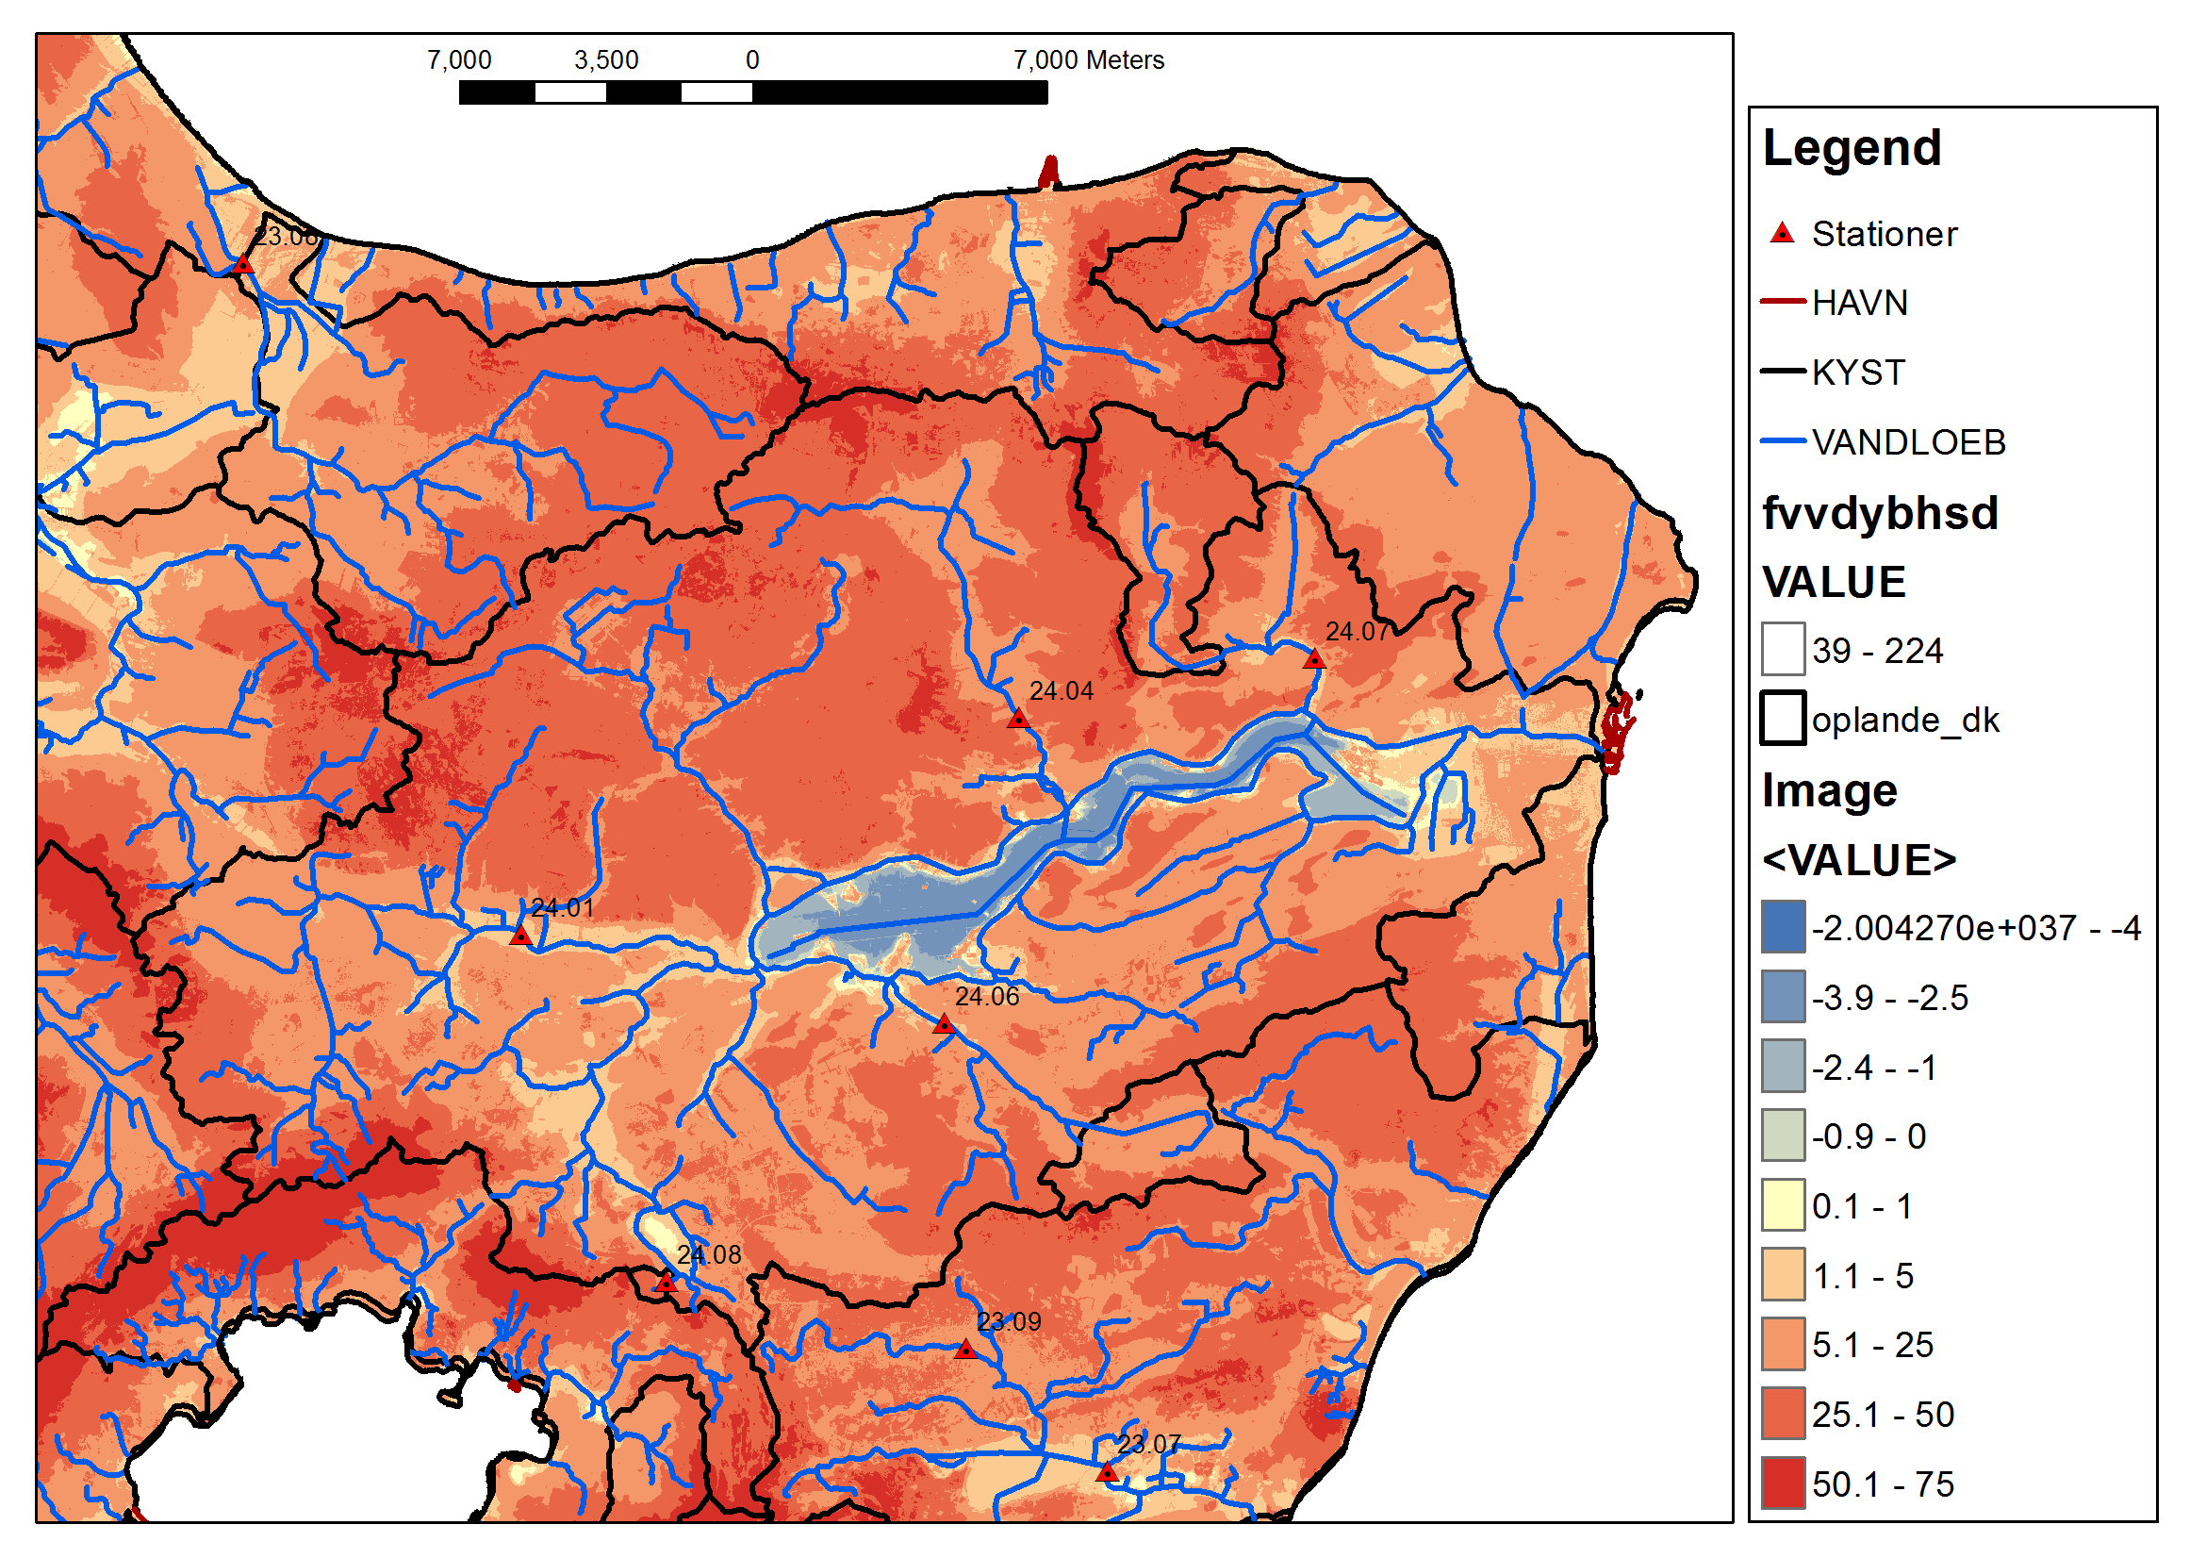
Saltvandsindtrængning
< -4

Slide 45
Saltvandsindtrængning
Kolindsund
< -4

Slide 46
Vandløb

Slide 47
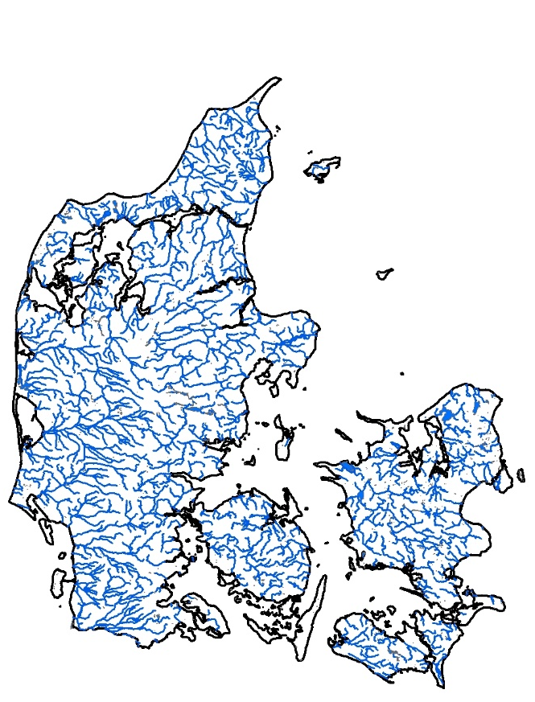
Ændring i månedlig middel afstrømning
- fra 1990-2010 til 2071-2100
Årlig ændring: 12-20%
Årlig ændring: 15-30%

Slide 48
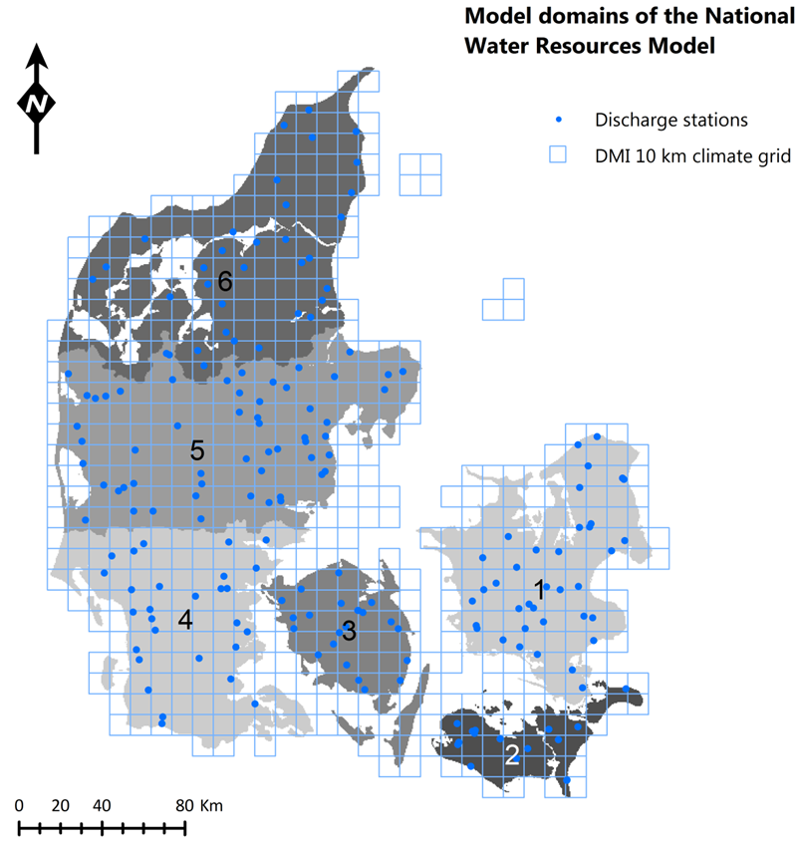
DK-modellen: Vandløbsstationer

Slide 49
Ekstremværdianalyse 2021-2050
Input
Emissionsscenarium: A1B
Klimamodel: 3 – 9 stk
Ekstremværdianalyse: POT
Resultater
Klimafaktor: Forhold fremtidig/nutidig max
Gennemsnit og usikkerhed bestemmes

Slide 50
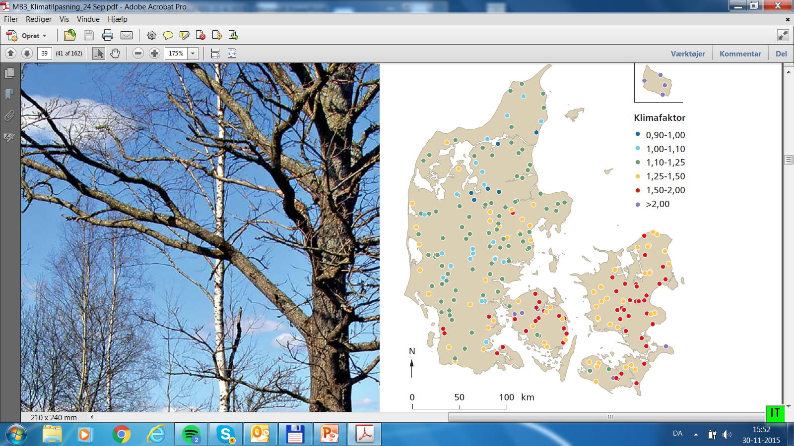
Max afstrømning i vandløb
Ændring i 100-års hændelse fra 1961-1990 til 2021-2050

Slide 51
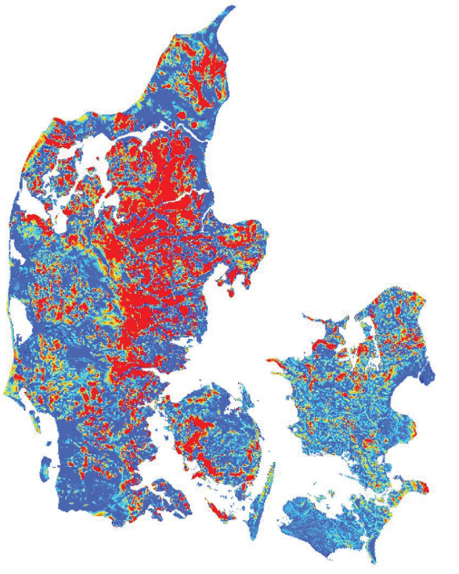

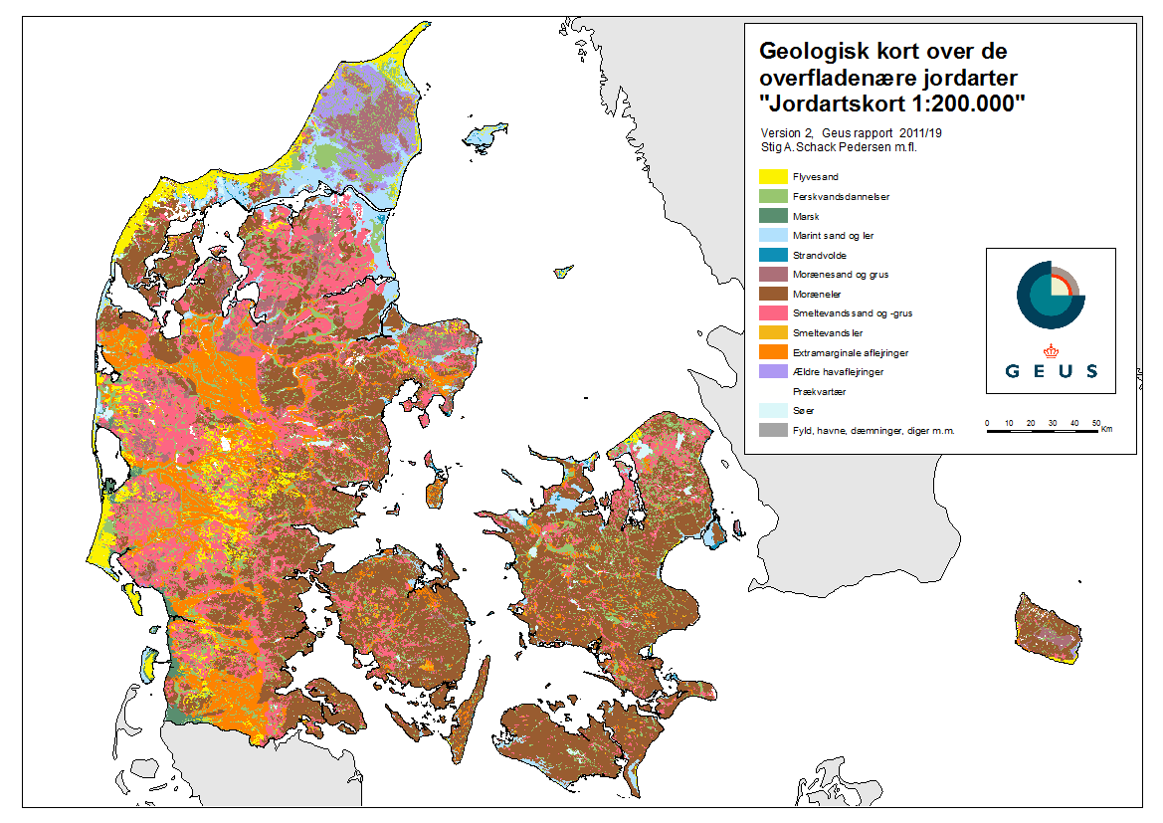
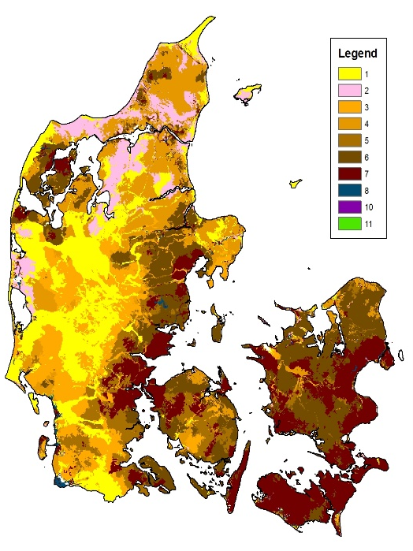
Afstrømning og grundvand
Klimafaktor
Dybde til grundvand nutid
Jordartskort
Jordtypekort (B)

Slide 52
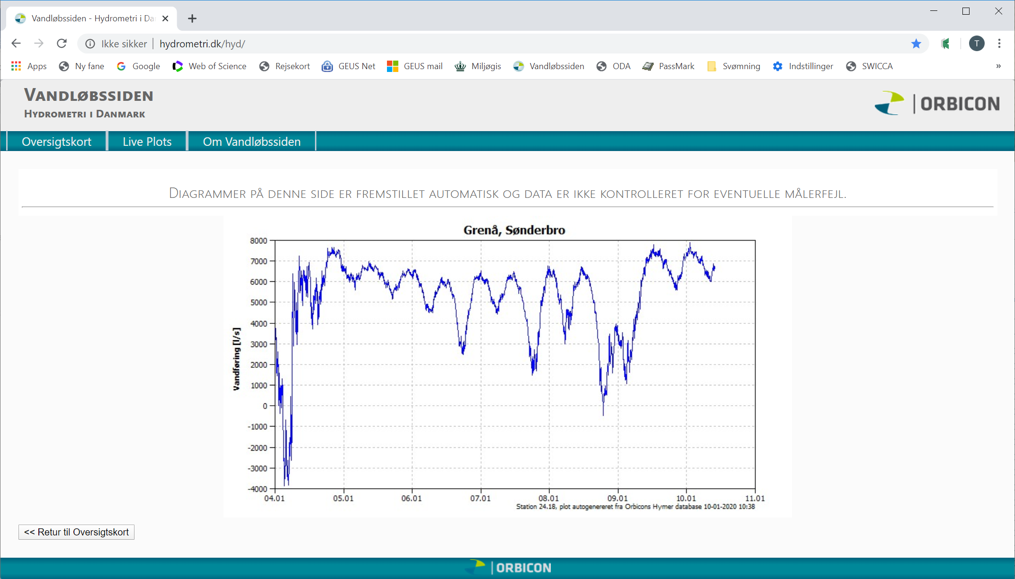
Havniveau – effekt på vandløb
Høj havvandsstand

Slide 53
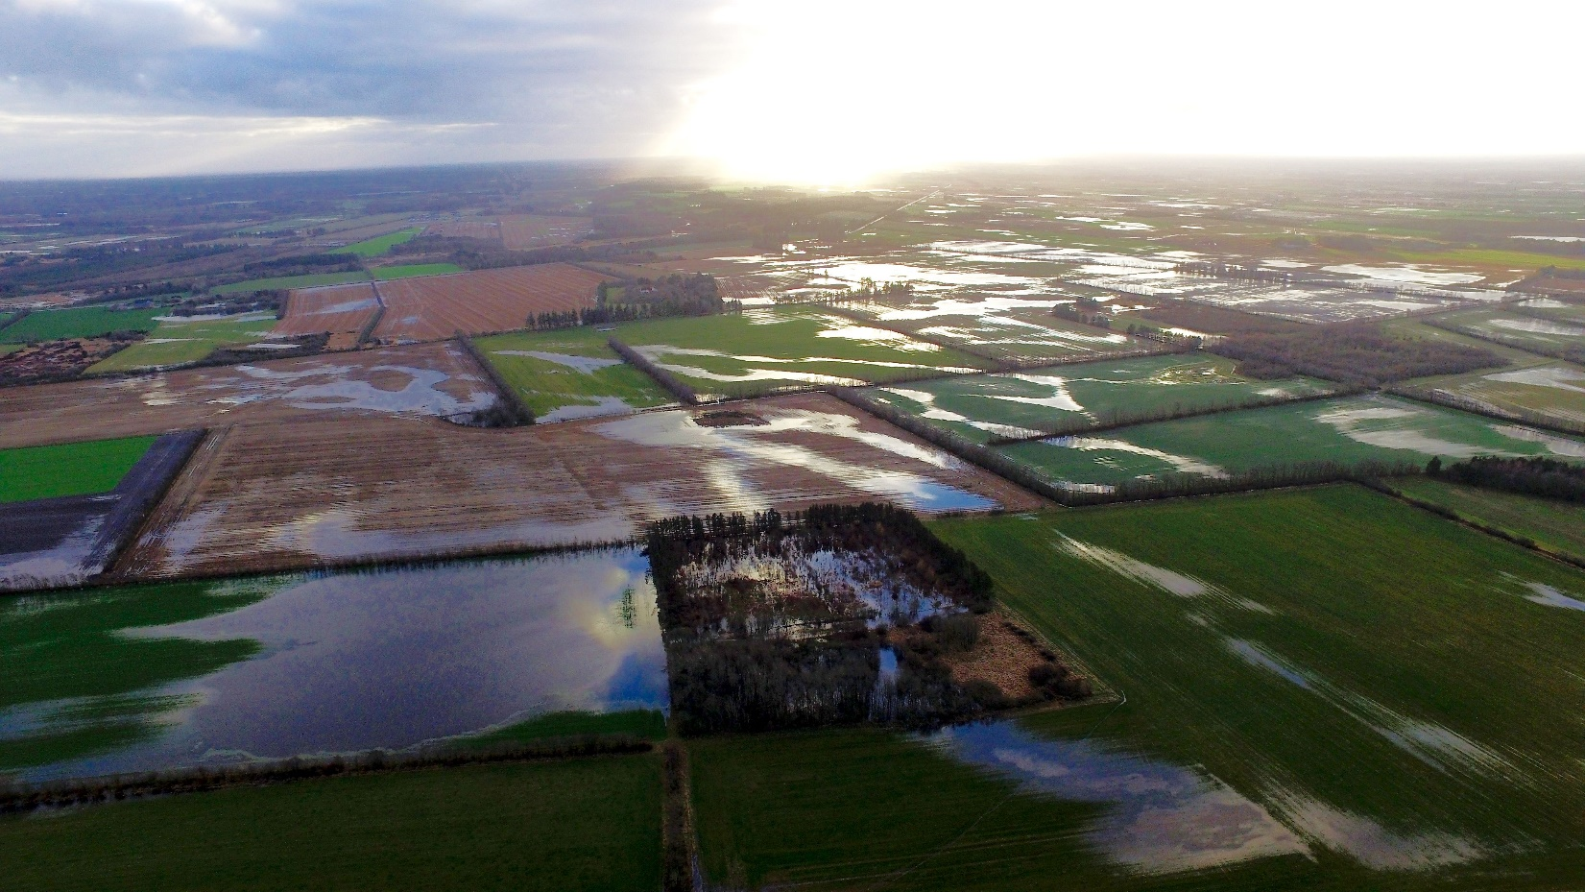
Hvad betyder klimaændringer for vandet i Danmark?
Vådere om vinteren (forsat)
Mere ekstremt vejr
Højere grundvandsstand (også terrænnært)
Øget middel vinterafstrømning (25-50%)
Øget ekstrem-afstrømning (10-100%)
Store regionale og lokale forskelle i ændring af grundvandsstand og ekstreme afstrømningsforhold
Mere oversvømmelser af lavtliggende områder på land og i byer fra vandløb og grundvand (og havet)
Fra: landbrugsavisen.dk

Slide 54
Tak for opmærksomheden!

Slide 56

Grenåens opland
- hydrologiske data og model
Torben O. Sonnenborg
Professor, Hydrologisk Afdeling
Følgegruppemøde, 6. februar 2020

Slide 57
Model

Slide 58
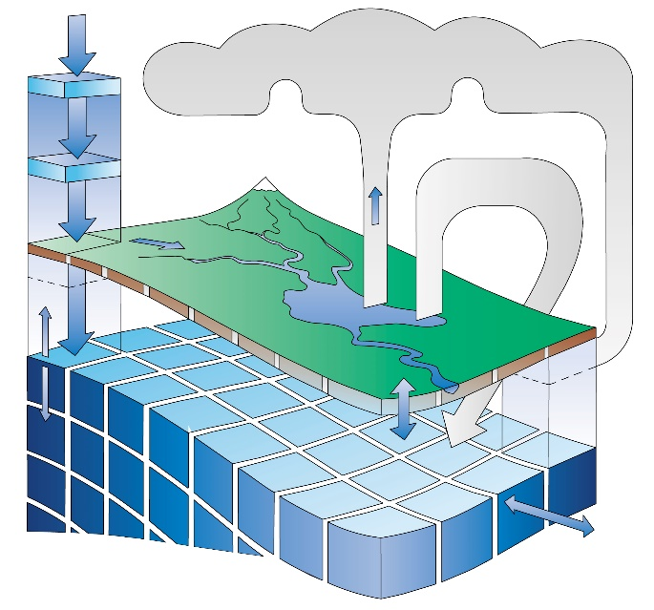
Hydro-model:
Den Nationale Vandressourcemodel (DK-model)
Metode (4/5)
Modelsystem – MIKE SHE/MIKE11
3D grundvands-strømninger
2D overfladisk afstrømning
Drænstrømning
1D vandløbs-beskrivelse
1D umættet zone (fordampningsberegning)
Vanding
  www.vandmodel.dk

Slide 59
Hydro-model
Metode (4/5)
Model opsætning
Horisontal opløsning: 500 m → 100 m
Vertikal opløsning: varierende antal lag og tykkelse
Alle vandløb beskrevet med MIKE 11 (MIKE HYDRO)
Data fra nationale databaser om klima, geologi, jordtyper, arealanvendelse, vandindvinding, vandføringer, grundvandstrykniveauer
  www.vandmodel.dk

Slide 60
Model-struktur
Modelafgrænsning
Geologisk model
Rodzone/jordtyper
Dræn – hvor og i hvilken dybde
Vandløbsnetværk
Tværsnit – vandløb/søer
Arealanvendelse og afgrøder

Slide 61
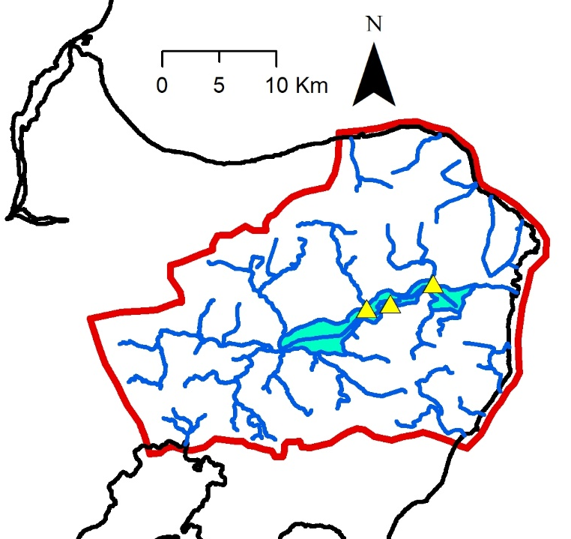
Grenå opland

Slide 62
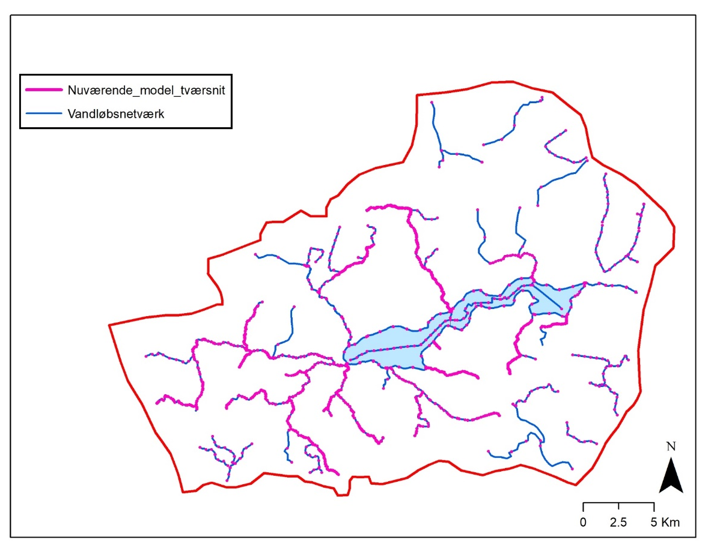
Modelstruktur - vandløbstværsnit

Slide 63
Data

Slide 64
Drivende variable
Nedbør
Temperatur
Potentiel fordampning
Havniveau
Oppumpning/udpumpning
Udledninger (f.eks. rensningsanlæg)
Daglige data

Slide 65
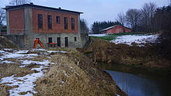
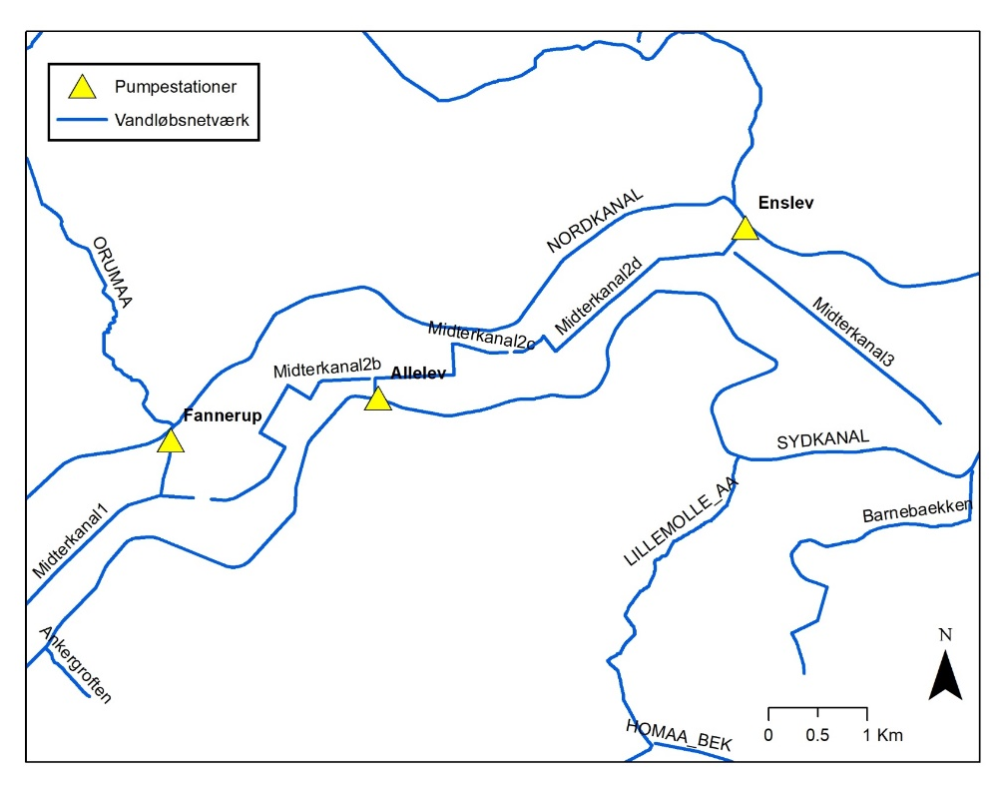
Pumpestationer
Fixed-rate pumps:
Enslev virker med en ydelse af ?? m³/s
mellem kote -4.2 og -4.6
Fannerup virker med en ydelse af ?? m³/s
mellem kote -4.2 og -4.8
Allelev virker med en ydelse af ?? m³/s
mellem kote -4.8 og -5.1
Ydelse?
Målinger foretages af Orbicon i øjeblikket

Slide 66


Enslev pumpestation

Slide 67

Ole Smith, Orbicon
Notes:
Jeg sender dig lige et interessant plot fra Enslev.
Hvis du kigger godt efter kan du se at vandtemperaturen i indløbskanalen falder når pumpen startes. Dvs her kommer der koldere vand fra de kanaler der bliver pumpet fra. Vandtemperaturen er generelt lavere i ringkanalen og her ses en stigning når der pumpes varmere vand op fra indløbskanalen. Det som måske er mere interessant er at når pumpen stoppes og der kommer returflowet på de ca 300 l/s, stiger vandtemperaturen i indløbskanalen op til 9 grader, men det kan jo næppe være fra læk i ringkanalen da vandtemperaturen her er 6 grader. Det kan jo kun bekræfte at vi har at gøre med kilder der forsynes af varmere grundvand fra kalken.

Slide 68
Målinger ved pumpestationer
Information om både:
  Udpumpet vandmængde
  Hvor kommer vandet fra (kanal/grundvand)

Slide 69

Pumpedata – Hedeselskabet (2001)

Slide 70
Hydrologiske data
Grundvandsstand
Vandstand i vandløb
Vandføring i vandløb

Slide 71

Tilgængelige data
Pejledata fra Jupiter og SWECO
Vandføringsdata
Vandstandsdata i Midt-, Nord- og Sydkanalen
Pumpedata fra 1996, 1999

Slide 72

Boringer i Jupiter
~950 boringer med pejledata
Flest med få eller enkelte pejlinger
Få boringer i Kolindsund

Slide 73

Boringer i SWECOs moniteringsprogram

Slide 74

Vandføring og vandstandsdata
Vandstand
Station | 10 | 11 | 12 | 13 | 14 | 15 | 16 | 17 | 18
Q24.19
Q24.20
Q24.21
B18
B19
B20
B21
B22
B23
B24
B28
Vandføring
Station | 90 | 91 | 92 | 93 | 94 | 95 | 96 | 97 | 98 | 99 | 00 | 01 | 02 | 03 | 04 | 05 | 06 | 07 | 08 | 09 | 10 | 11 | 12 | 13 | 14 | 15 | 16 | 17 | 18
Q24000001
Q24000002
Q24000003
Q24000004
Q24000050
Q24000061
Q24000241

Slide 75
Resultater
Resultater
Umættet zone
  Vandindhold i rodzonen
Grundvand
  Dybde til grundvandsspejl
Vandløb
  Vandføring
  Vandstand
Vandbalancer

Slide 76
Vandbalancer

Slide 77
Tværsnit gennem kanal
Vandbalance for drænet område (eks. kanaler)

Slide 78
Vandbalance Kolindsund
Ud
Ind

Slide 79
Vandbalance – Kolindsund 1996
Hedeselskabets rapport
 | mm/år
Nedbør | 489
Fordampning | 508
Indstrømning | 1995
Udpumpning | 1976
I + N = F + A₀
A₀ er udpumpningen fra Kolindsund
F er fordampningen
N er nedbør
I er grundvandstilstrømningen/ underjordisk tilstrømning
OBS: Foreløbig model

Slide 80
Vandbalance – Kolindsund 1999
Hedeselskabets rapport
 | mm/år
Nedbør | 858
Fordampning | 551
Indstrømning | 2676
Udpumpning | 2983
I + N = F + A₀
A₀ er udpumpningen fra Kolindsund
F er fordampningen
N er nedbør
I er grundvandstilstrømningen/ underjordisk tilstrømning

Slide 81
Vandbalance – Nordkanal/Midtkanal 1996
Nordkanal
Midtkanal

Slide 82
Anvendelse af model
Forstå eksisterende system
  Bedst mulig overensstemmelse ml. model og observationer
  Hvor meget vand og ad hvilke veje
Effekt af klimaændringer
  Øget vinternedbør
  Øget havvandstand
  Højtstående grundvand
  Oversvømmelse
  Saltvandsindtrængning til Kolindsund
Effekt af klimatilpasning
  Øget dræning
  Reduceret dræning
  Sluse ved udløb af Grenåen
  ………

Slide 83
Tak for opmærksomheden!

Slide 85

Brydningstid
Klimatiske ændringer => Ændring i kårfaktorer
Vandrammedirektiv – Paradigme skift
Ændring i mindset

Slide 86

”Idioti må være, at blive ved med at gøre det samme og forvente at få et andet resultat.”

Slide 87
Kan vi tilgodese alle behov ?
Produktionssikkerhed

Slide 88
Hvor skal vi lede vandet hen ?
Hvad ønsker samfundet
Afbryde strømningsveje ?
Udlede på landbrugsarealer ?
Hvem skal prioritere ?
Hvad er økonomisk rentabelt ?
Biodiversitet ?
Lovgivning ?
Afled til grundvandet ?
Administrationspraksis
Hvem skal betale ?
Lejeaftaler ?
Ekspropriering ?
Robuste driftsformer ?

Slide 89

”Dyrke” vand

Slide 90
Fra Silo til Tværfaglig
Forvaltningen
landbrug,
natur,
vandløb,
veje
spildevand, klimatilpasning, arealudlæg, byplanlægning vandforsyning
Politikere
Forsyningsselskaber
Organisationer
Forsikrings selskaber
Forskere
Borgerne
Forbrugere
Det kan være svært !

Slide 91

Fælles platform
”Hvad er sandheden andet end leven for en ide ?”
Kierkegaard

Slide 92

Sparringspartnere
Man øger værdien ved at have fokus på tallene før kommaet (Bagatelgrænse - Elfenbenstårne)
Hjælp med prioritering - Hvad der er det vigtigste
Inddrag forskellighed – Ikke begrænset af viden

Slide 93

Landbrugsproduktion
Biodiversitet
Natur
Landdistrikt udvikling
Vandkvalitet
Bosætning
Grundvand
Bæredygtighed
Overfladevand
Rekreative forhold
Sundhed
Salt
Cost benefit / følelser
Ejerskab
CO₂
Økonomi
Samfundsudvikling

Slide 94

Fordele ved klima ændringer
Varmere klima: dejligt for de fleste – Fordel for landbruget, formodentlig flere turister
Vand nok i fremtiden: grundlæggende forudsætning, som mange andre lande skal bruge store ressourcer på at opnå.
”Danmark er i lidt af et smørhul, når vi taler klimaforandringer”
Jørgen E. Olesen, professor i jordbrugsproduktion ved Aarhus Universitet

Slide 95

Hvad skal der til
Forudsætninger for at det kan lykkes:
Se fremad og ikke mindst se muligheder
fordomsfri vidensdeling – tal sammen
arbejd efter fælles værdier og mål og ikke kun regler og love
Definer nye rammer
Udfordr systemet
Tænk i helheder – vand kræver areal

Slide 96
Emner frem mod 12. marts:
Flere borgere skal involveres i projektet og beslutninger
Multifunktionelle løsning – hvad skal prioriteres højt?
?
?
?

Slide 97
Afrunding

Slide 98


Arbejd sammen
Så kommer de gode løsninger

